Slide 1

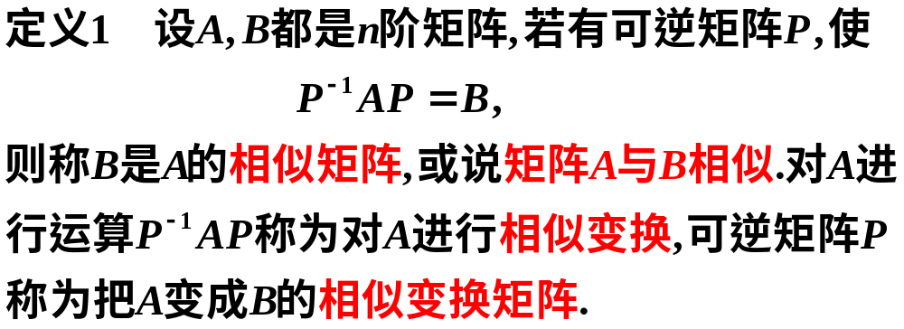
第三节 相似矩阵

Slide 2








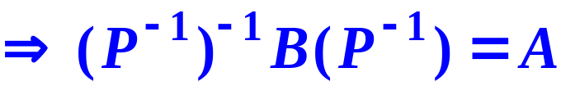


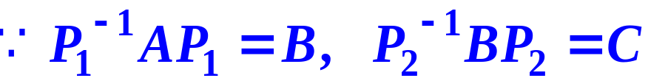
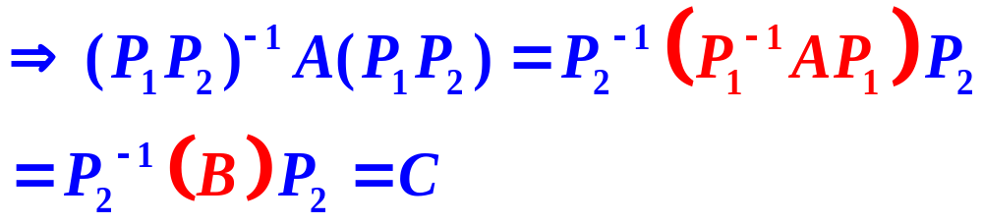
二、 相似矩阵与相似变换的性质

Slide 3
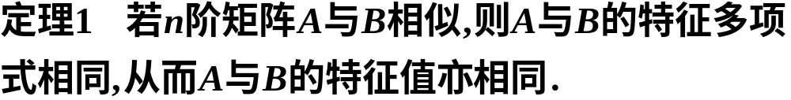


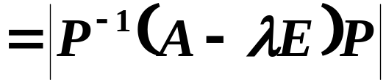
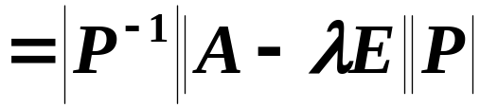

(4) .相似矩阵的特征值相同
证明

Slide 4

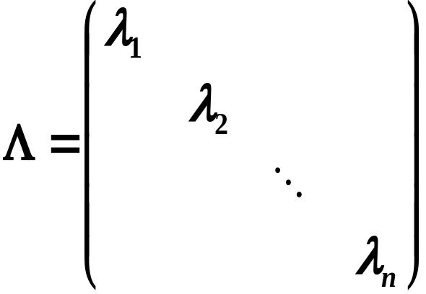
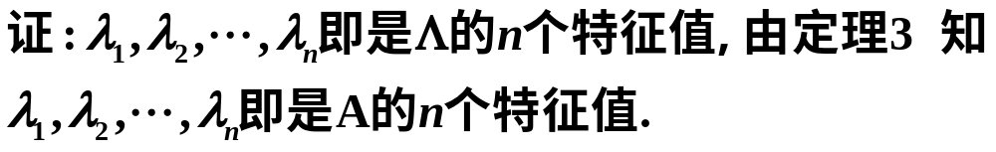
推论 若 阶方阵A与对角阵

Slide 5









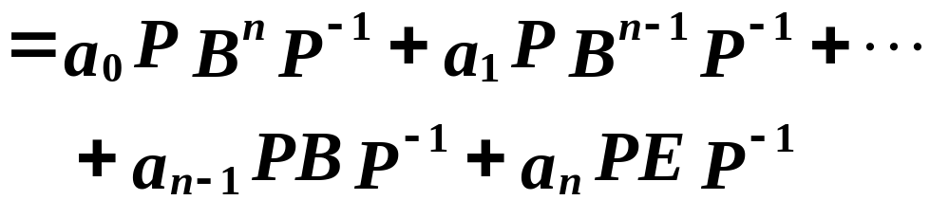

说明：
相似对角矩阵有很多便利的计算（在对角阵更便利）
k个

Slide 6



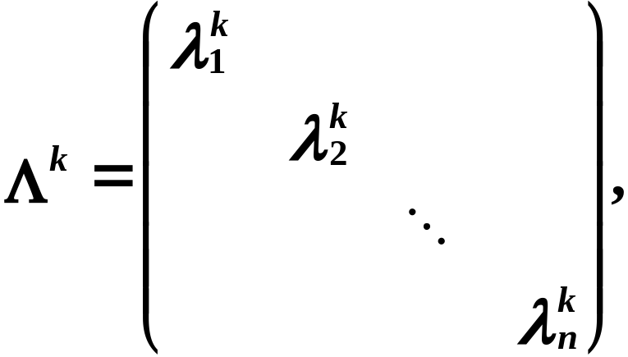
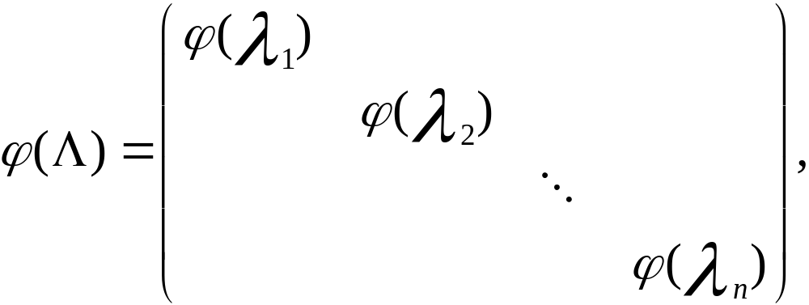

利用上述结论可以很方便地计算矩阵A 的多项式 .
因此若能将一个矩阵相似变换到对角阵（即对角化），能给我们的计算带来很大方便。

Slide 7
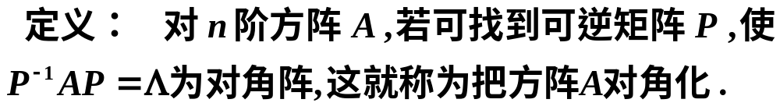
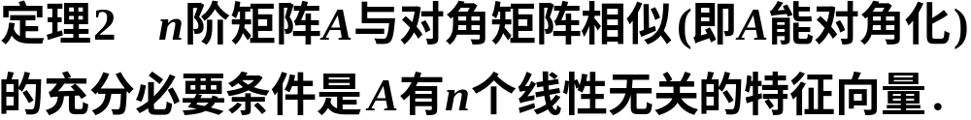
三、利用相似变换将方阵对角化

Slide 8

推论
如果 阶矩阵 的 个特征值互不相等，
则 与对角阵相似．
说明
如果 的特征方程有重根，此时不一定有 个线无关的特征向量，从而矩阵 不一定能对角化，但如果能找到 个线性无关的特征向量， 还是能对角化．
（1）
（2）
相似变换矩阵的P的列的构成是特征向量。

Slide 9
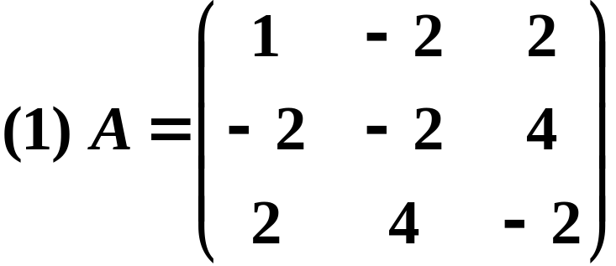
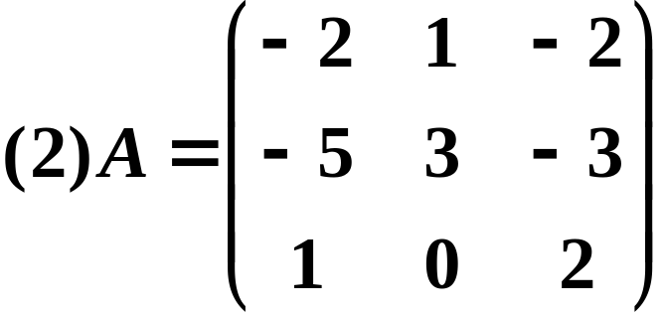
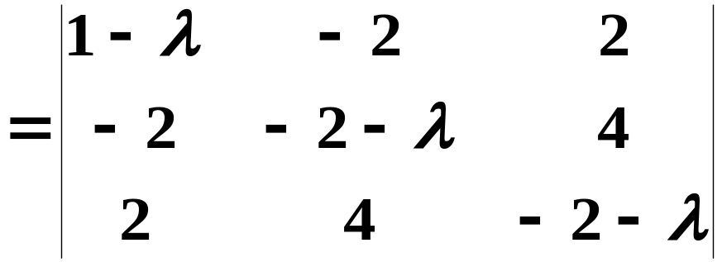

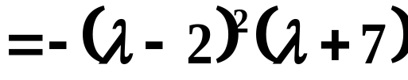


例1 判断下列实矩阵能否化为对角阵？
解

Slide 10
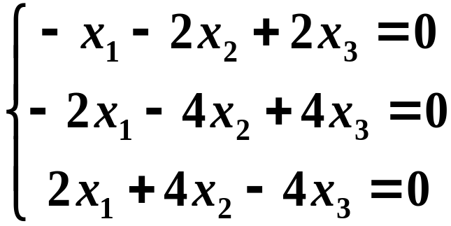
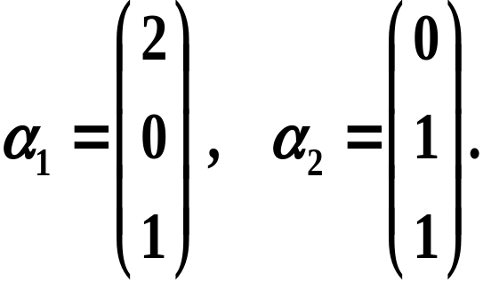
解之得基础解系

Slide 11


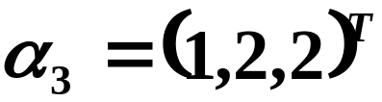
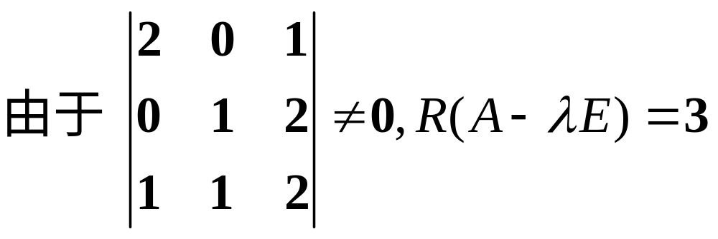


求得基础解系

Slide 12
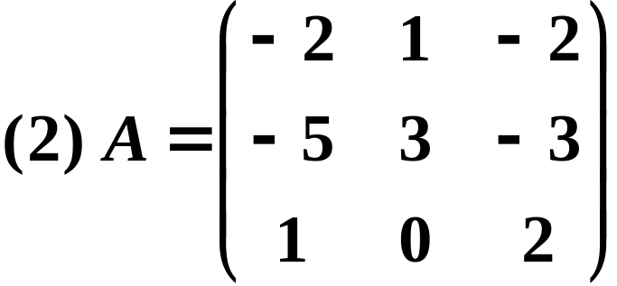
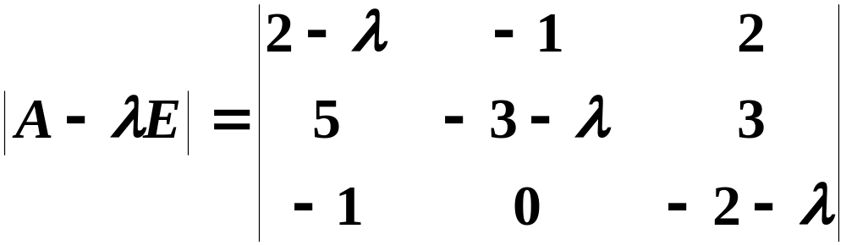
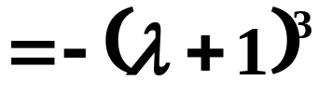
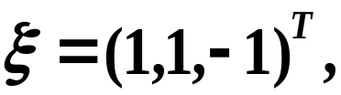
解之得基础解系
故 不能化为对角矩阵.

Slide 13
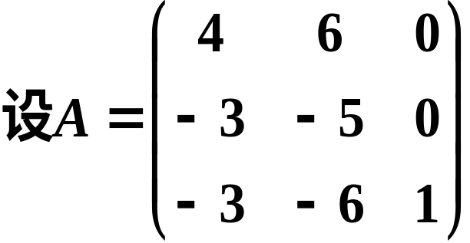


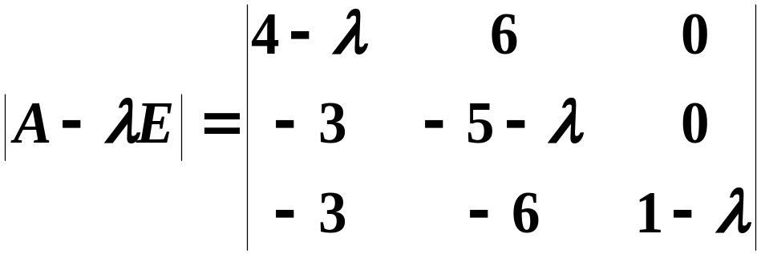
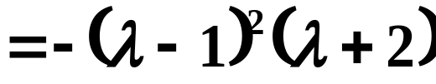
例2
A能否对角化？若能对角
解

Slide 14
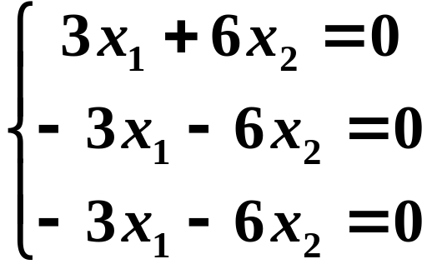
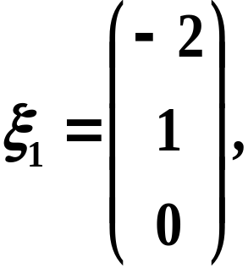
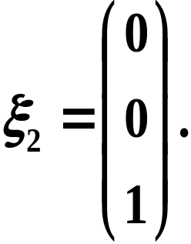
解之得基础解系

Slide 15

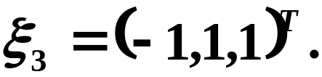

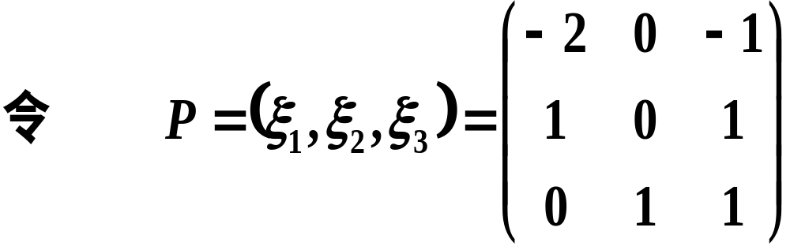
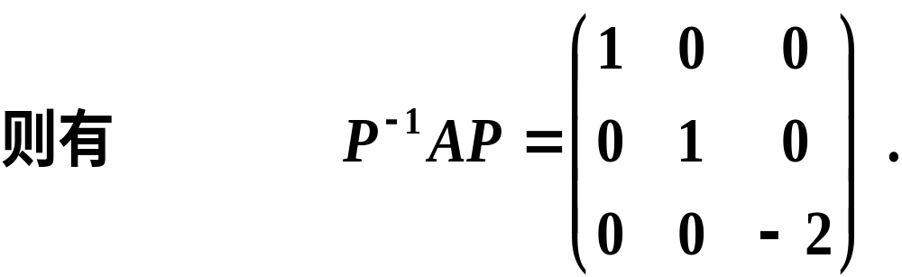
所以 可对角化.

Slide 16



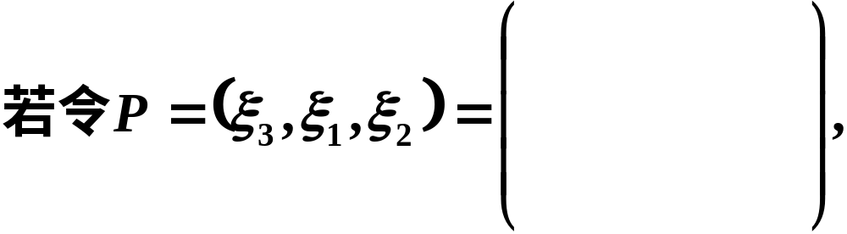

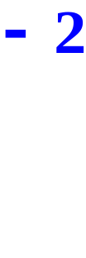






注意
即矩阵 的列向量和对角矩阵中特征值的位置
要相互对应．

Slide 17
第四节 对称矩阵的对角化
一个n阶 矩阵满足什么样的条件才能
对角化?这是一个很复杂的问题，我们仅讨
论当A为对称矩阵的情形.

Slide 18
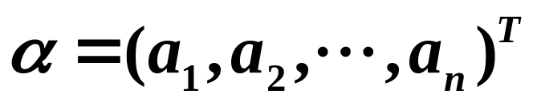
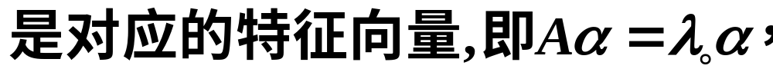

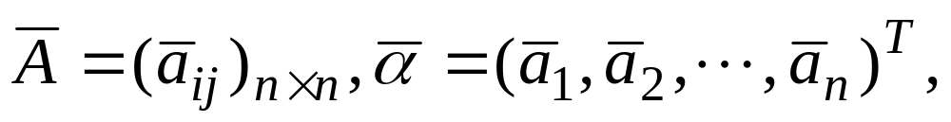
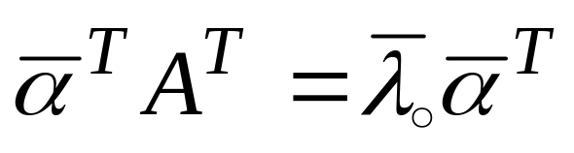
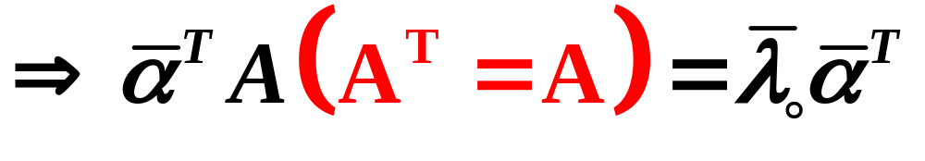
一、对称矩阵的特征值与特征向量的性质：
性质1：实对称矩阵的特征值都是实数。
（1）两端取转置，得：

Slide 19

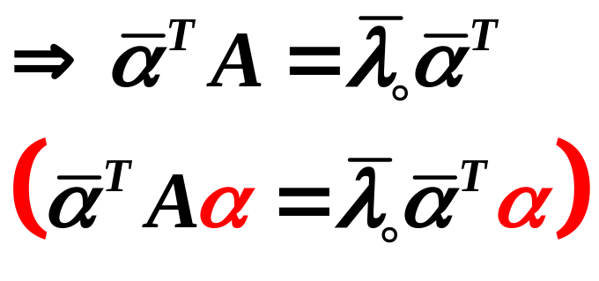
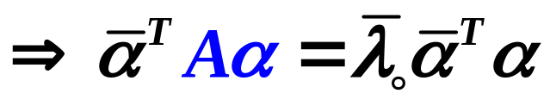
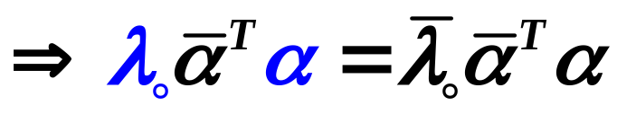
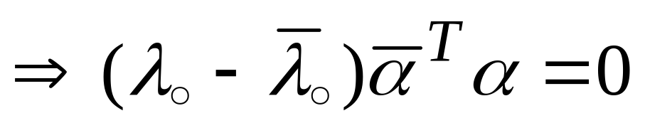
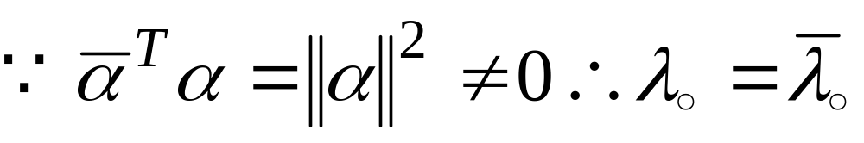

Slide 20
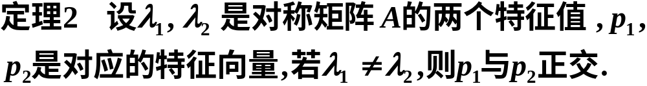

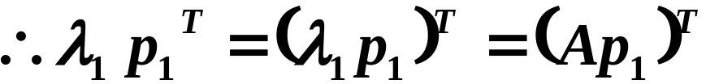
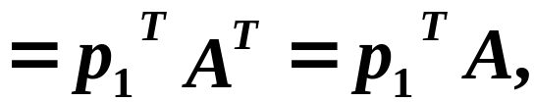






证明
于是

Slide 21



Slide 22







求正交矩阵 ，把实对称矩阵 化为对角阵的方法：
1. 解特征多项式
求出对称阵 的全部不同的特征值。
2. 对每个特征值 ，求出对应的特征向量，
即求齐次线性方程组
的基础解系。
3. 将属于每个 的特征向量先正交化，再单位化。
这样共可得到 个两两正交的单位特征向量
4. 以 为列向量构成正交矩阵
有

Slide 23





例 对下列各实对称矩阵，分别求出正交矩阵 ，
使 为对角阵.
解
(1)第一步 求 的特征值

Slide 24





解之得基础解系
解之得基础解系

Slide 25




解之得基础解系
第三步 将特征向量正交化
第四步 将特征向量单位化

Slide 26






Slide 27


Slide 28


Slide 29


Slide 30





练习 对下列各实对称矩阵，分别求出正交矩阵 ，
使 为对角阵.

Slide 31








Slide 32


于是得正交阵

